Slide 1
EL TRABAJO DE LOS EQUIPOS DE
SUPERVISIÓN Y DIRECCIÓN Y EL
PROCESO DE CONSTRUCCIÓN DE SUBJETIVIDADES
TALLER II
2017

Slide 2
ESTRUCTURA DEL CONCURSO
VISIÓN INTEGRADORA
Módulo I
Estado Sociedad
Educación:
Dimensión político-educativa y trabajo docente
Módulo II
Dimensión cultural:
Escuela, cultura y sujetos
(docentes y estudiantes)
Módulo III
La conducción institucional
Módulo IV
Construcción institucional colectiva del
Conocimiento.
Evaluación: sentidos y significados
Producción grupal grupal e individual
Producción grupal grupal e individual
Producción grupal grupal e individual
INTERVENCIONES EN ZONA O INSTITUCIÓN EDUCATIVA
(grupal)

Slide 3
INTERVENCIONES EN ZONA O INSTITUCIÓN EDUCATIVA
(grupal)
Observación y registro de datos
Problematización
Diálogo entre la teoría y el conocimiento experiencial
Elaboración de una producción escrita
Selección de un tópico
Diseño de intervenciones
Implementación
de intervenciones

Slide 4
INTERVENCIÓN
(PROBLEMATIZAR)
INDAGAR
BUSCAR
DESCUBRIR
PRODUCIR
NUEVOS CONOCIMIENTOS
PARA

Slide 5
PROCESO DE ABSTRACCIÓN: ordenamiento, clasificación, interpretación, conceptualización
TRABAJO DE QUIEN INTERPELA
LA REALIDAD
REALIDAD EDUCATIVA (MUNDO SOCIAL
Y CULTURAL)

Slide 6
CONTEXTUAL
DIMENSIÓN
INSTITUCIONAL
DIMENSIÓN
CURRICULAR
TRABAJO DEL DIRECTOR Y DEL
SUPERVISOR
DIMENSIÓN DEL
TRABAJO DOCENTE
CONCEPTUAL

Slide 7
LA REALIDAD RESPONDE
CUANDO SE LA INTERPELA
LOS INTERROGANTES
HABILITAN ANÁLISIS

Slide 8
LA PERSPECTIVA Y EL SIGNIFICADO DE LA VIDA SOCIOCULTURAL:
(LAS DISTINTAS MIRADAS DE LO SOCIAL; EL PAPEL DE LAS CATEGORÍAS)
OBSERVADOR 2
OBSERVADOR 1
OBSERVADOR 3
FENÓMENOS DE LA VIDA SOCIAL Y CULTURAL

Slide 9
EL PUNTO DE VISTA CREA EL OBJETO
Saussure (1967) en Bourdieu, Chamboredon y Passeron (1991)
DESDE
CATEGORÍAS
INTERPELA
LA REALIDAD
Y
SUJETO
CONSTRUYE
EL
OBJETO
VECTOR EPISTEMOLÓGICO
Bachelard (1949) en Bourdieu et. al. (1991)

Slide 10
DISTINCIÓN:
DESCRIPCIÓN Y PROBLEMATIZACIÓN
LA DESCRIPCIÓN NO ENTRAÑA NECESARIAMENTE LA UTILIZACIÓN DE CATEGORÍAS CONCEPTUALES
LA PROBLEMATIZACIÓN PUEDE REALIZARSE DESDE CATEGORÍAS CONCEPTUALES
TIENE BASE EMPÍRICA
TIENE BASE EMPÍRICA Y TRATAMIENTO CONCEPTUAL

Slide 11
RELACIÓN ENTRE TEMA Y EL PROBLEMATIZACIÓN
PREGUNTA INSTITUCIONAL
EL TEMA DEBE PENSARSE COMO SI SE TRATASE DE UN BLANCO
AL QUE HAY QUE APUNTARLE
NUESTRAS
PREGUNTAS
PREGUNTA CURRICULAR
PREGUNTA TRABAJO DOCENTE

Slide 12
GUÍA PARA INTERVENCIÓN II
DISEÑO DEL TRABAJO
1.- Seleccionar una Institución Escolar.
2.- Concurrir con un grupo de pares conformado por no más de 4 (cuatro) personas.
3.- Elaborar un registro de la visita. Se espera que sea un registro descriptivo-narrativo en una primera instancia.

Slide 13
4.- Compartir el registro con sus pares y anotar acuerdos y desacuerdos en las miradas a la institución.
5.- Interpelar (problematización). Realizar una problematización sobre aspectos de la realidad educativa desde las dimensiones (institucional; curricular y trabajo docente), propuestas en el documento: “Guía para trabajo de intervención en las escuelas I”

Slide 14
6.- Articular las problematizaciones realizadas en cada dimensión en un conjunto coherente de cuestionamientos. Esto significa, seleccionar alguna de las preguntas efectuadas en cualquiera de las dimensiones (elegida a partir de los intereses grupales o por el peso o relevancia de cuestiones propias de la realidad observada) y vincularla a cuestionamientos propuestos en las otras dos dimensiones, con el propósito de desarrollar un conjunto coherente de preguntas desde una visión integradora.

Slide 15
7.- Sistematizar. Esta etapa supone clasificar y priorizar el material registrado. Es decir, ordenar el mismo con vistas a producir una lectura desde contextos conceptuales que habiliten un proceso de reflexión que supere la fase de descripción inicial propuesta en el punto “3” de este diseño. Esta producción será el soporte necesario para la interpretación y análisis de lo observado.

Slide 16
PROPUESTA DE INTERVENCIÓN
POLÍTICA PÚBLICA
SITUACIONES EDUCATIVAS
PROBLEMATIZACIÓN
DIMENSIONALIZADA
DIMENSIÓN
INSTITUCIONAL
DIMENSIÓN
CURRICULAR
DIMENSIÓN
TRABAJO DOCENTE
ARTICULACIÓN
DE
CUESTIONAMIENTOS
OBSERVACIÓN / REGISTRO
TEORÍA
SISTEMATIZACIÓN
TEORÍA

Slide 17
PASOS DE PROPUESTA DE INTERVENCIÓN
1
POLITICAS DE ESTADO
Políticas públicas
Políticas Educativas
I
INTERPELACIÓN
DIMENSIONALIZADA
Tobellino de ideas
2. .
INSTITUCIONAL
CURRICULAR
TRABAJO
Elección de preguntas de las diferentes dimensiones que generen una propuesta de problematización.
II
3
ARTICULACIÓN
4
¿Dónde es posible conseguir información institucional que posibiliten responder estos cuestionamientos?
Registros
Libros
Actas
Entrevistas a sujetos.
III
5
¿Qué estado de situación aparece en la institución observada en términos de los interrogantes planteados?
Fundamentación desde
Marcos conceptuales
6
Producción escrita que sistematice el estado de situación encontrado.

Slide 18
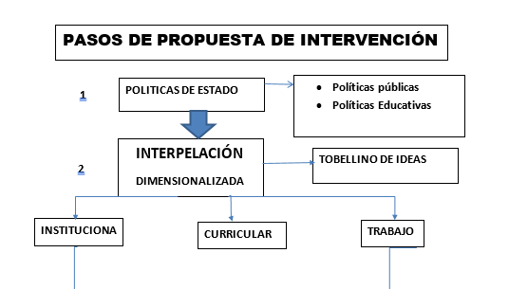
I

Slide 19
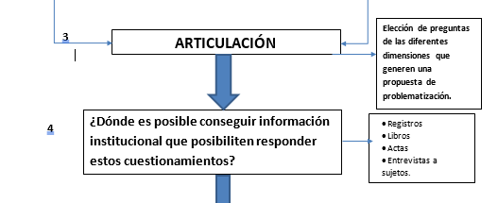
II
OBSERVACIÓN / REGISTRO

Slide 20
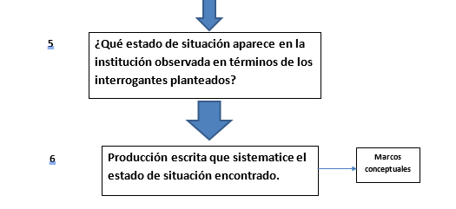
III
SISTEMATIZACIÓN

